Slide 1
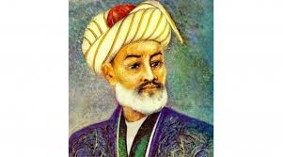
O‘zbek tili
7-sinf
Mavzu:
Alisher Navoiy
(Fe’llarning tuzilishiga ko‘ra turlari)

Slide 2
Avvalgi darsda o‘tilgan mavzuni tekshiramiz
Qishki ta’til mavzusida matn tuzing.
Matn tarkibida sifatlar ishtirok etsin.
Qishki ta’til.
Mana qishki ta’til ham o‘z nihoyasiga yetdi. Qishki ta’tilda dastlab sarguzashtlarga boy bo‘lgan yangi yil bayramini nishonladik. Yangi yilda qorbobo va qorqiz mehmonimiz bo‘lishdi. Ta’til davomida shaharning ko‘ngilochar joylariga bordik. Qishki ta’til juda maroqli o‘tdi.

Slide 3
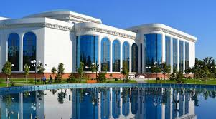
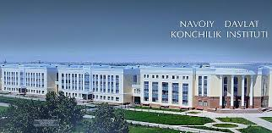
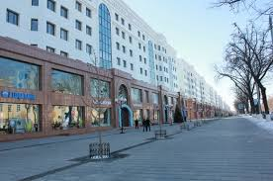
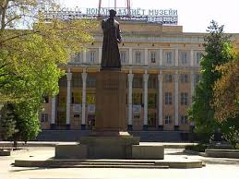
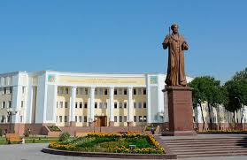
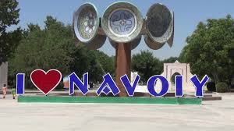
Alisher Navoiy nomidagi…

Slide 4
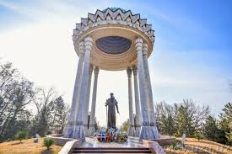
Navoiy haykali
Toshkentning keng ko‘chasiga,
Gavjum yo‘lning chekkasiga.
Qo‘yilgandir baland haykal,
Bu – Navoiy, shoir bobom.
Atrof go‘zal, keng hiyobon,
She’r bog‘ida go‘yo bog‘bon,
Qo‘llarida qalin devon,
Bu – Navoiy, shoir bobom.

Slide 5
1-mashq
Matnni o‘qing.
O‘zbek xalqi ma’naviy dunyosining shakllanishiga g‘oyat kuchli va samarali ta’sir ko‘rsatgan ulug‘ zotlardan biri bu Alisher Navoiy bobomizdir. Alisher Navoiy milliy adabiyotimizning tengsiz namoyandasi, millatimizning g‘ururi, sha’n-u sharafini dunyoga tarannum qilgan o‘lmas so‘z san’atkoridir. Olamda turkiy yoki forsiy tilda so‘zlovchi biron-bir inson yo‘qki, u Navoiyni bilmasa, Navoiyni sevmasa, Navoiyga sadoqat va e‘tiqod bilan qaramasa. Agar bu zotni avliyo desak, u avliyolarning avliyosi, mutafakkir desak, mutafakkirlarning mutaffakiri, shoir desak, shoirlarning sultonidir.

Slide 6
Bilib oling!
Ish-harakatni va holatni bildirib, nima qildi?, nima qiladi?, nima qilmoqchi? so‘roqlariga javob bo‘ladigan so‘zlar fe’l deyiladi. Fe’llarning bosh shakli –moq qo‘shimchasi bilan hosil qilinadi.
Masalan: o‘qimoq
borib kelmoq
tarjima qilmoq

Slide 7
2-mashq
Berilgan fe’llardan foydalanib, fe’llarning bosh shaklini hosil qiling.
Ayt, o‘yla, tushun, yarat, tarqat, ishla, tik, bunyod et, ixtiro qil, g‘olib bo‘l, qur, aytib ber, dam ol, tozala.

Slide 8
Topshiriqni tekshiramiz
ayt-aytmoq
tarqat-tarqatmoq
g‘olib bo‘l-g‘olib bo‘lmoq
o‘yla-o‘ylamoq
ishla-ishlamoq
qur-qurmoq
tushun-tushunmoq
tik-tikmoq
aytib ber-aytib bermoq
yod ol-yod olmoq
bunyod et-bunyod etmoq
dam ol-dam olmoq
yarat-yaratmoq
ixtiro qil-ixtiro qilmoq
tozala-tozalamoq

Slide 9
3-mashq
2-mashqdagi fe’llarni sodda va qo‘shma fe’llarga ajratgan xolda 2 guruhga ajrating.
Ayt, o‘yla, tushun, yarat, tarqat, ishla, tik, bunyod et, ixtiro qil, g‘olib bo‘l, qur, aytib ber, dam ol, tozala.

Slide 10
Topshiriqni tekshiramiz
Sodda fe’llar
ayt
yarat
tik
o‘yla
tarqat
qur
tushun
ishla
tozala

Slide 11
Topshiriqni tekshiramiz
Qo‘shma fe’llar
yod ol
g‘olib bo‘l
bunyod et
aytib ber
ixtiro qil
dam ol

Slide 12
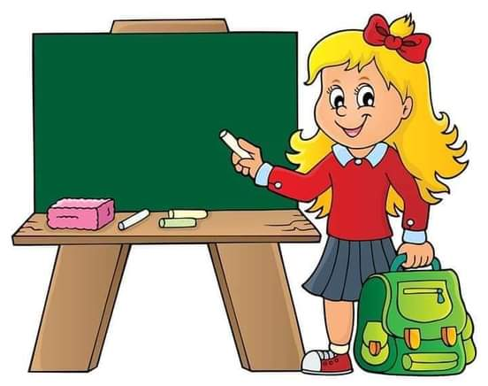
Topshiriq
Berilgan rasmlar asosida gaplar tuzing va fe’llarni aniqlang.

Slide 13
Topshiriqni tekshiramiz
Anvar bilan Nargiza kitob o‘qidi.
Saida javob berish uchun qo‘lini ko‘tardi.
Nilufar doskaga yozdi.
Behruz dars bajardi.

Slide 14
Adabiy o‘qish
Buyuk mutafakkir
O‘zbek adabiy tilining asoschisi Alisher Navoiy 1441-yil 9-fevralda Hirot shahrida tug‘ilgan. Alisherning otasi G‘iyosiddin ilm-fanni juda qadrlagan va o‘g‘lining tarbiyasiga juda katta ahamiyat bergan. Alisher bolaligidan juda aqlli bo‘lgan va adabiyotni sevib o‘rgangan. U 10-11 yoshlarida Farididdin Attorning “Mantiq-ut tayr” (“Qush tili”) dostonini mustaqil o‘rganib, yodlab olgan. 14-15 yoshlarida o‘zi g‘azallar yoza boshlagan. Alisher Navoiy birinchi bo‘lib turkiy tilda ijod qilgan va o‘zbek adabiy tilining rivojlanishida katta xizmat qilgan. Shuning uchun u o‘zbek adabiy tilining asoschisi hisoblanadi. Alisher Navoiy minglab g‘azallari, ruboiylari, “Xamsa”, “Muhokamat ul-lug‘atayn”, “Xazoyin ul-maoniy” kabi asarlari bilan so‘z mulkinning sultoni degan nomga sazovor bo‘lgan.
U 1501-yil 3-yanvarda Hirot shahrida vafot etgan.

Slide 15
Mustaqil bajarish uchun topshiriq
Qo‘shma fe’llar ishtirok etgan gaplar tuzing.

